Slide 1
电容数据
HUAWEI P10 Plus：触摸屏电容数据路径 /proc/touchscreen

Slide 2
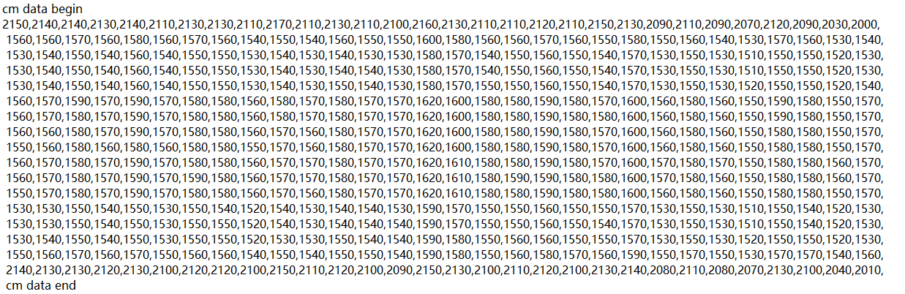
电容值反馈
17*30行

Slide 3
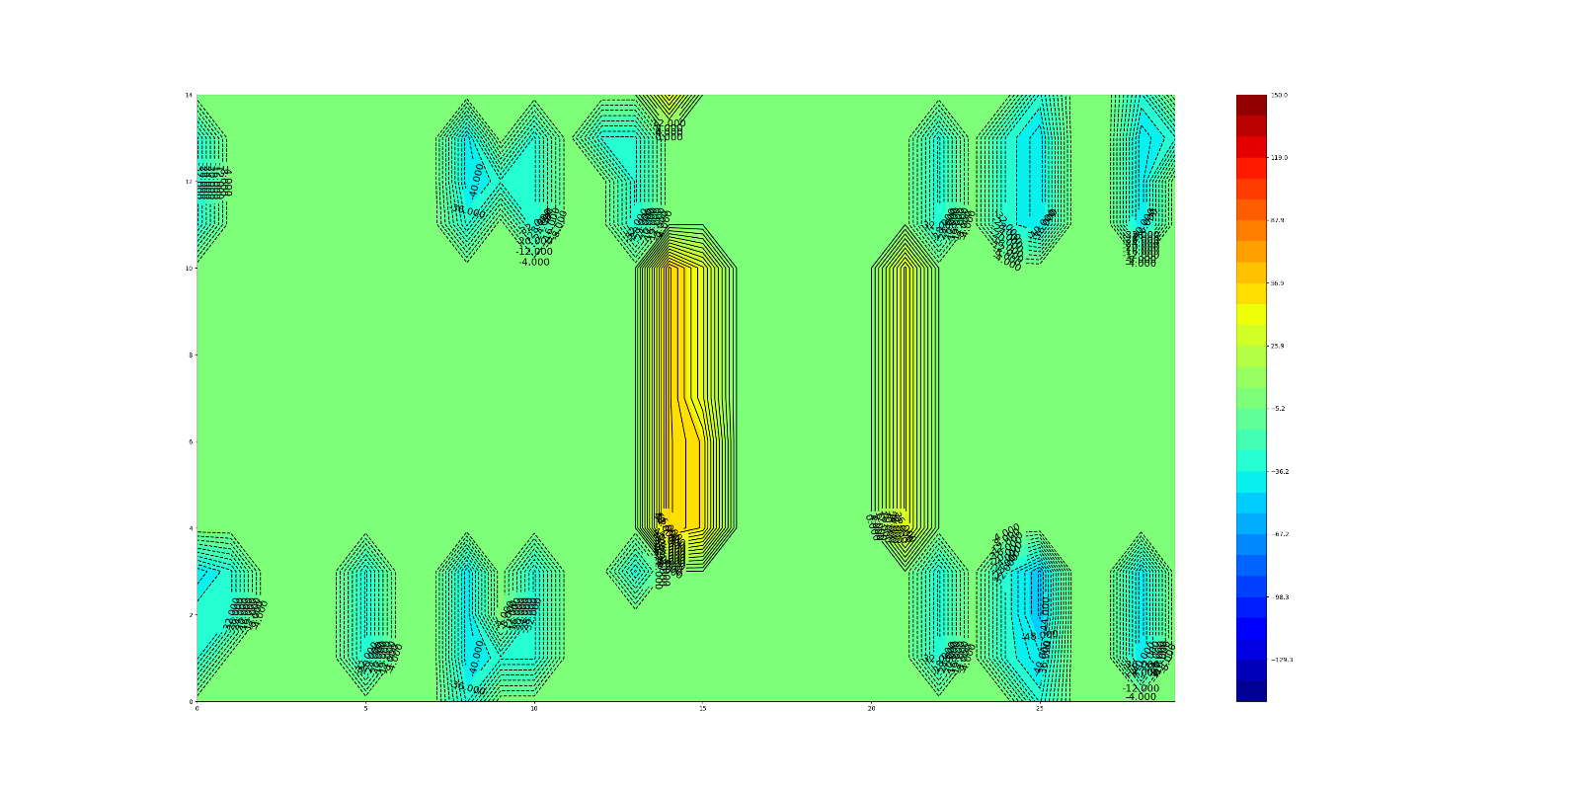
电容值反馈
边缘部分电容值偏差大，为了表现手机大部分触摸屏的电容值变化，取15*30数据,
将电容值较小的数据点都赋值为0

Slide 4
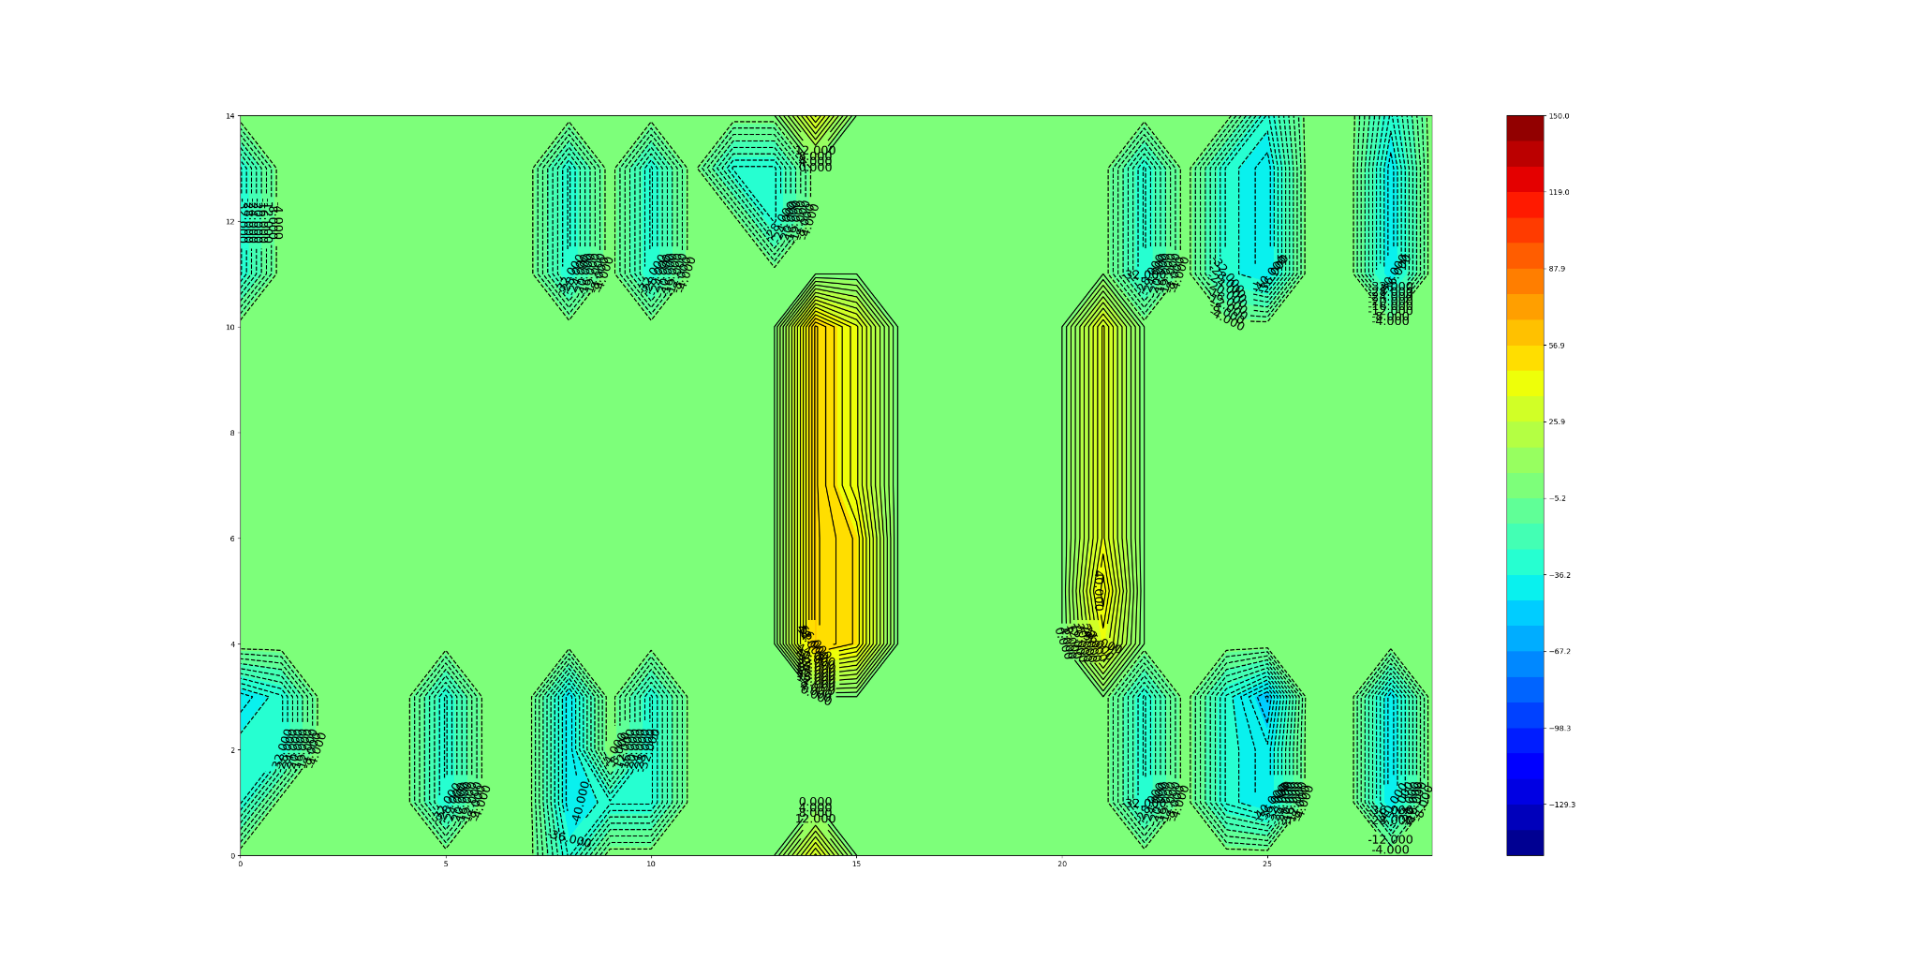
Normal
正常情况下，触摸屏的电容值变化大概为-50~+50，边缘列部分电容值较低，中心电容值较高，
随时间变化触摸屏电容值会有一定的变化

Slide 5
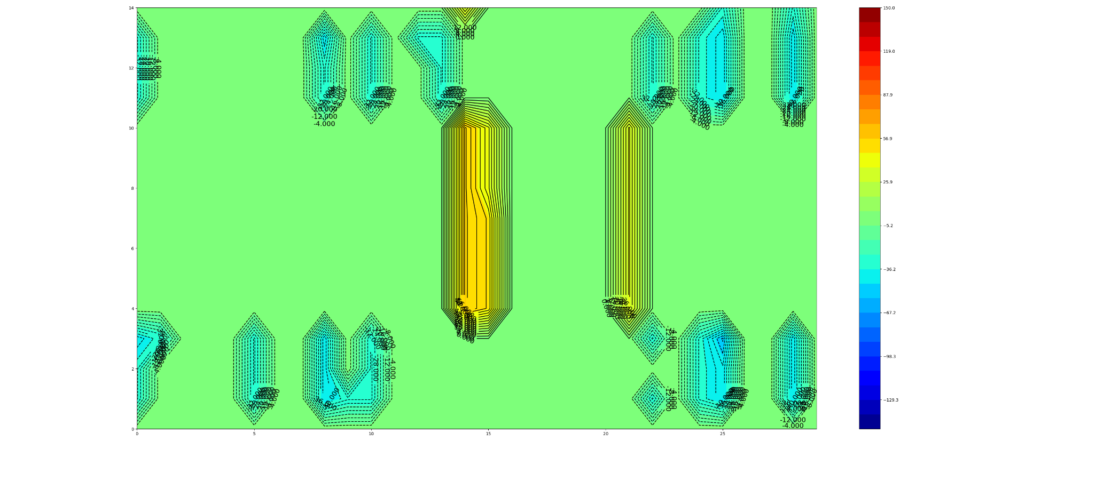
Connect-no electricity
充电线连接、函数发生器无输出下，触摸屏的电容值与正常情况下基本相同

Slide 6
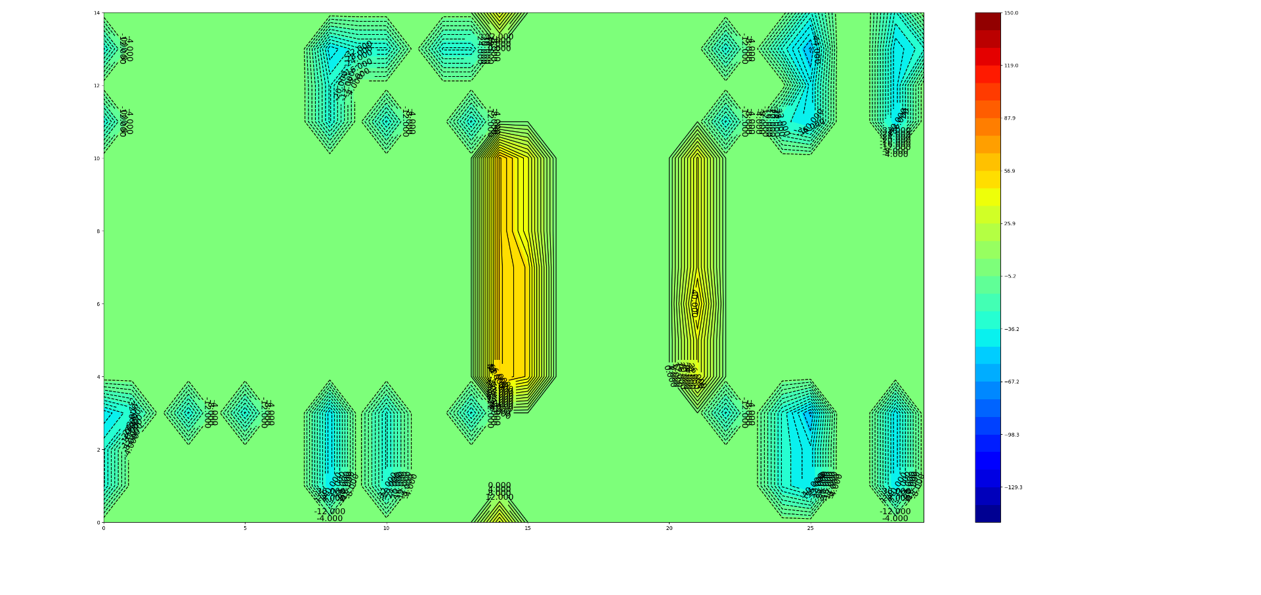
disturb-no touch
地电位加入干扰、手指无触碰下，触摸屏的电容值与正常情况下基本相同

Slide 7
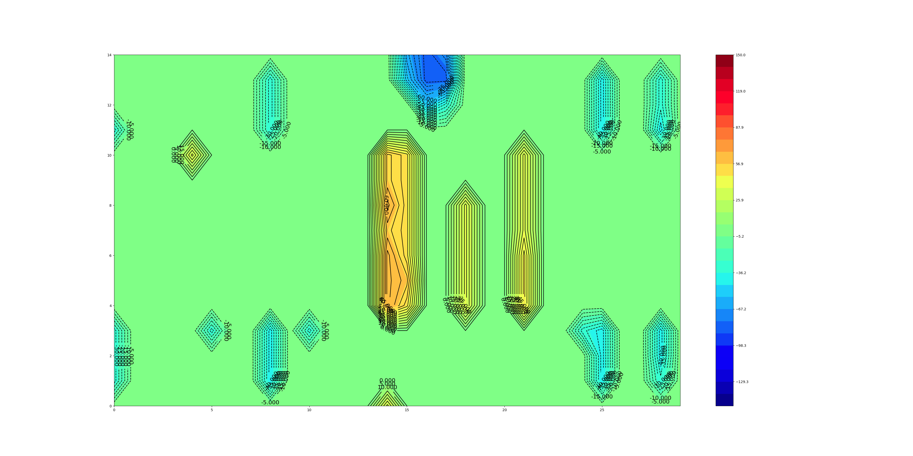
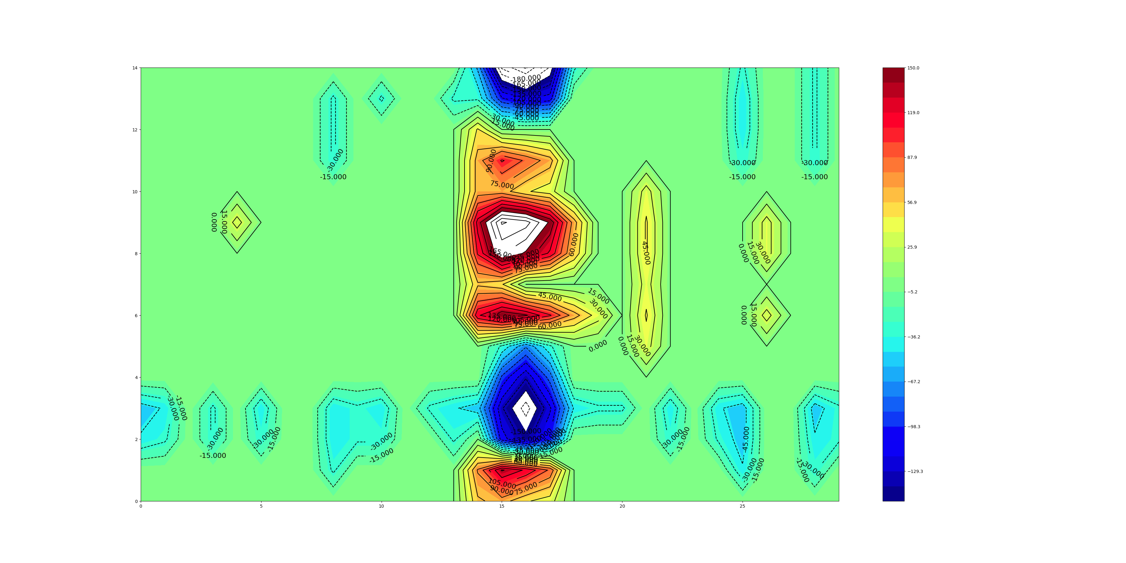
left no_touch/touch
触摸手机电容屏左侧，正常情况为左图，干扰条件为右图，干扰造成的效果是同一行出现电容极
大极小值，容易判定成为假触摸点。

Slide 8
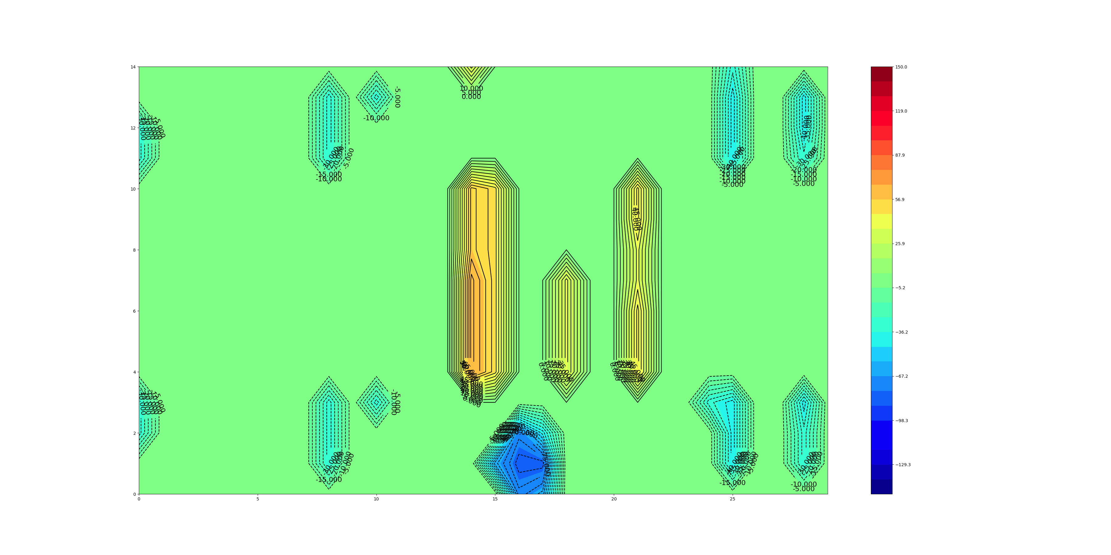
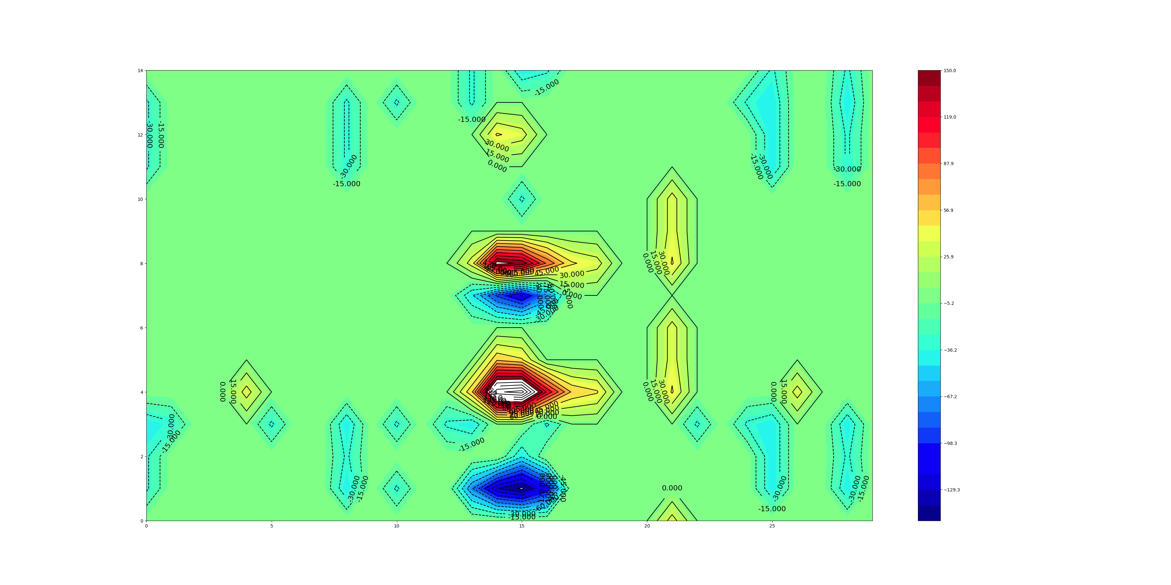
right no_touch/touch
触摸手机电容屏右侧，正常情况为左图，干扰条件为右图，干扰造成的效果是同一行出现电容极
大极小值，容易判定成为假触摸点。

Slide 9
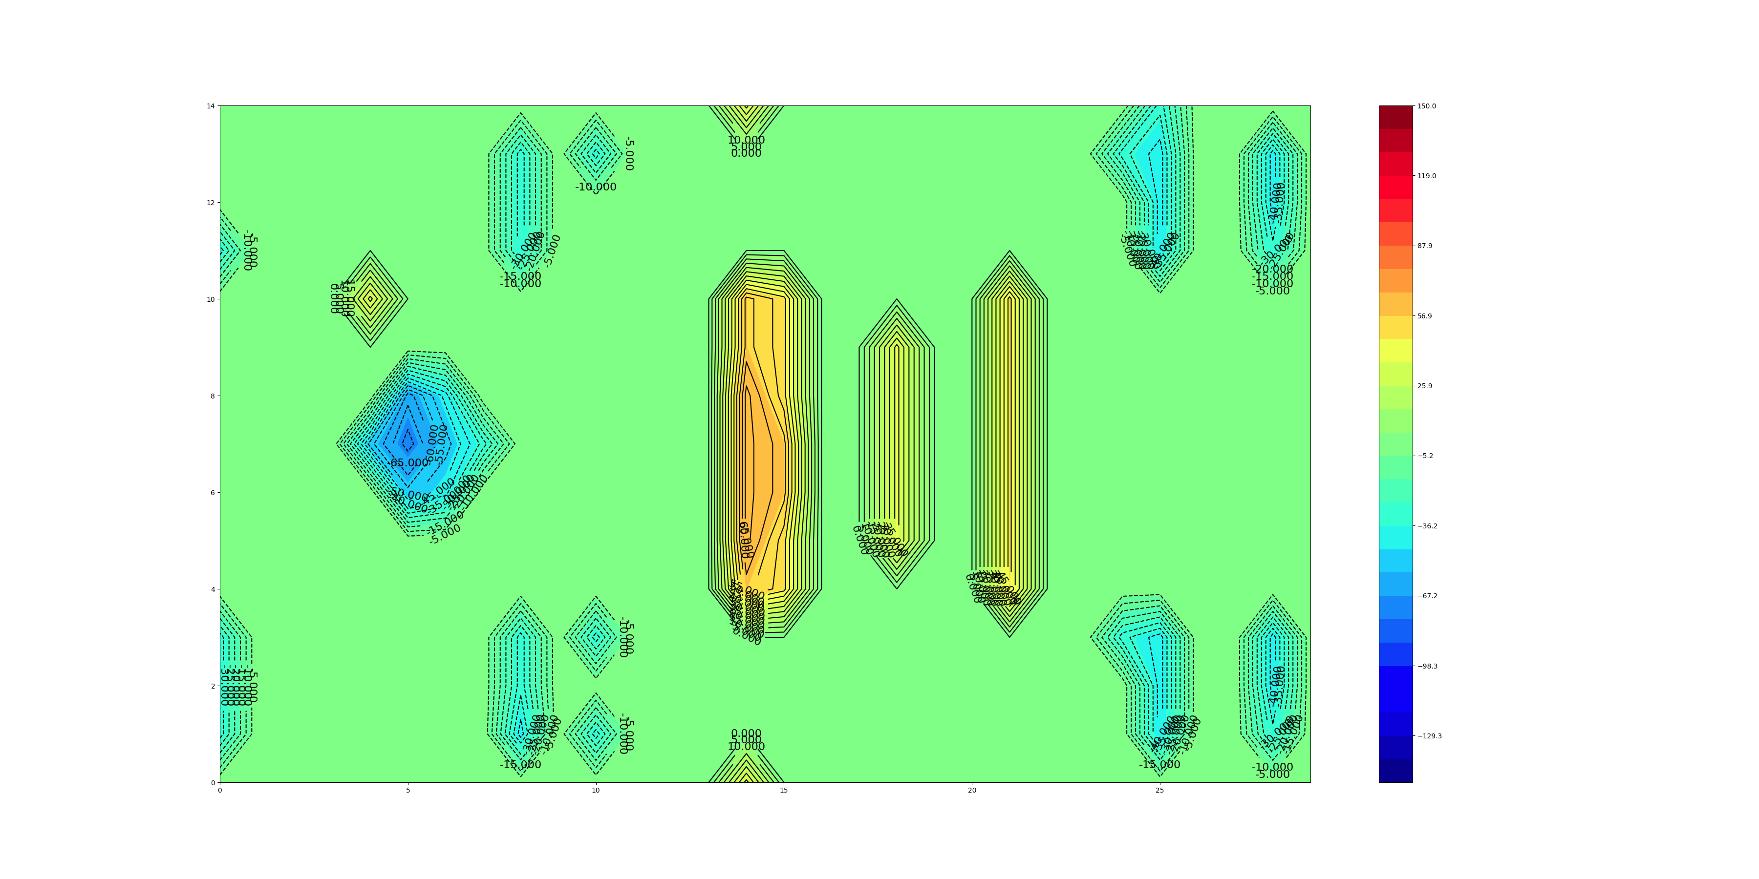
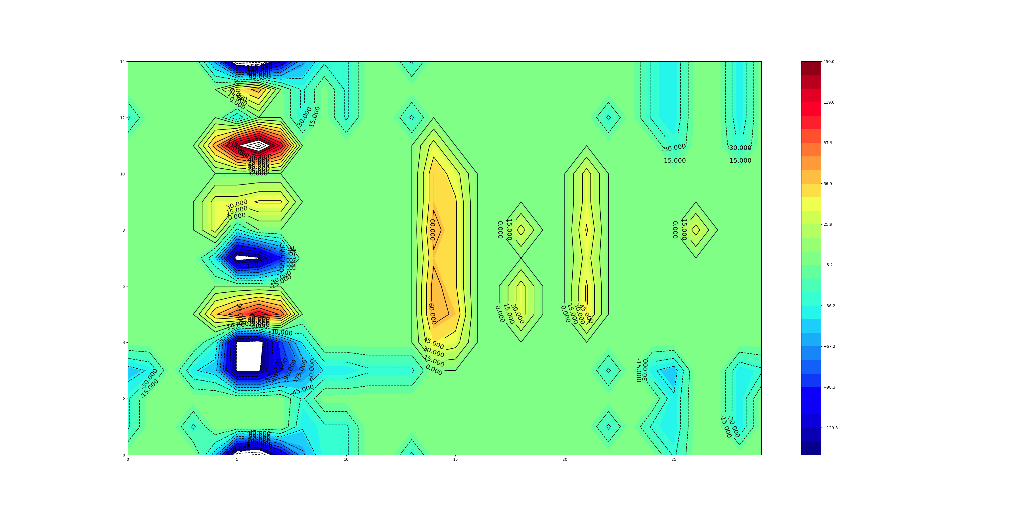
up no_touch/touch
触摸手机电容屏上侧，正常情况为左图，干扰条件为右图，干扰造成的效果是同一行出现电容极
大极小值，容易判定成为假触摸点。

Slide 10
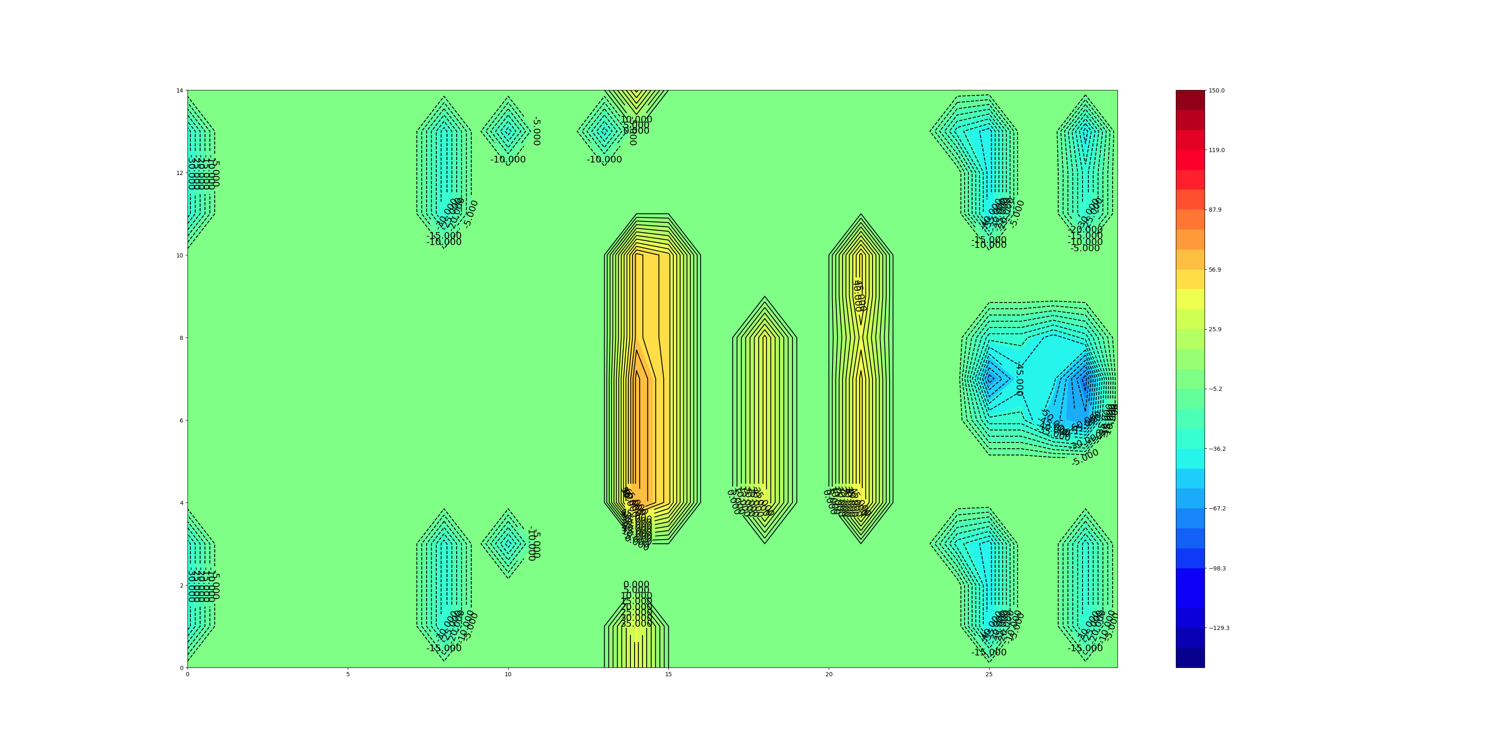
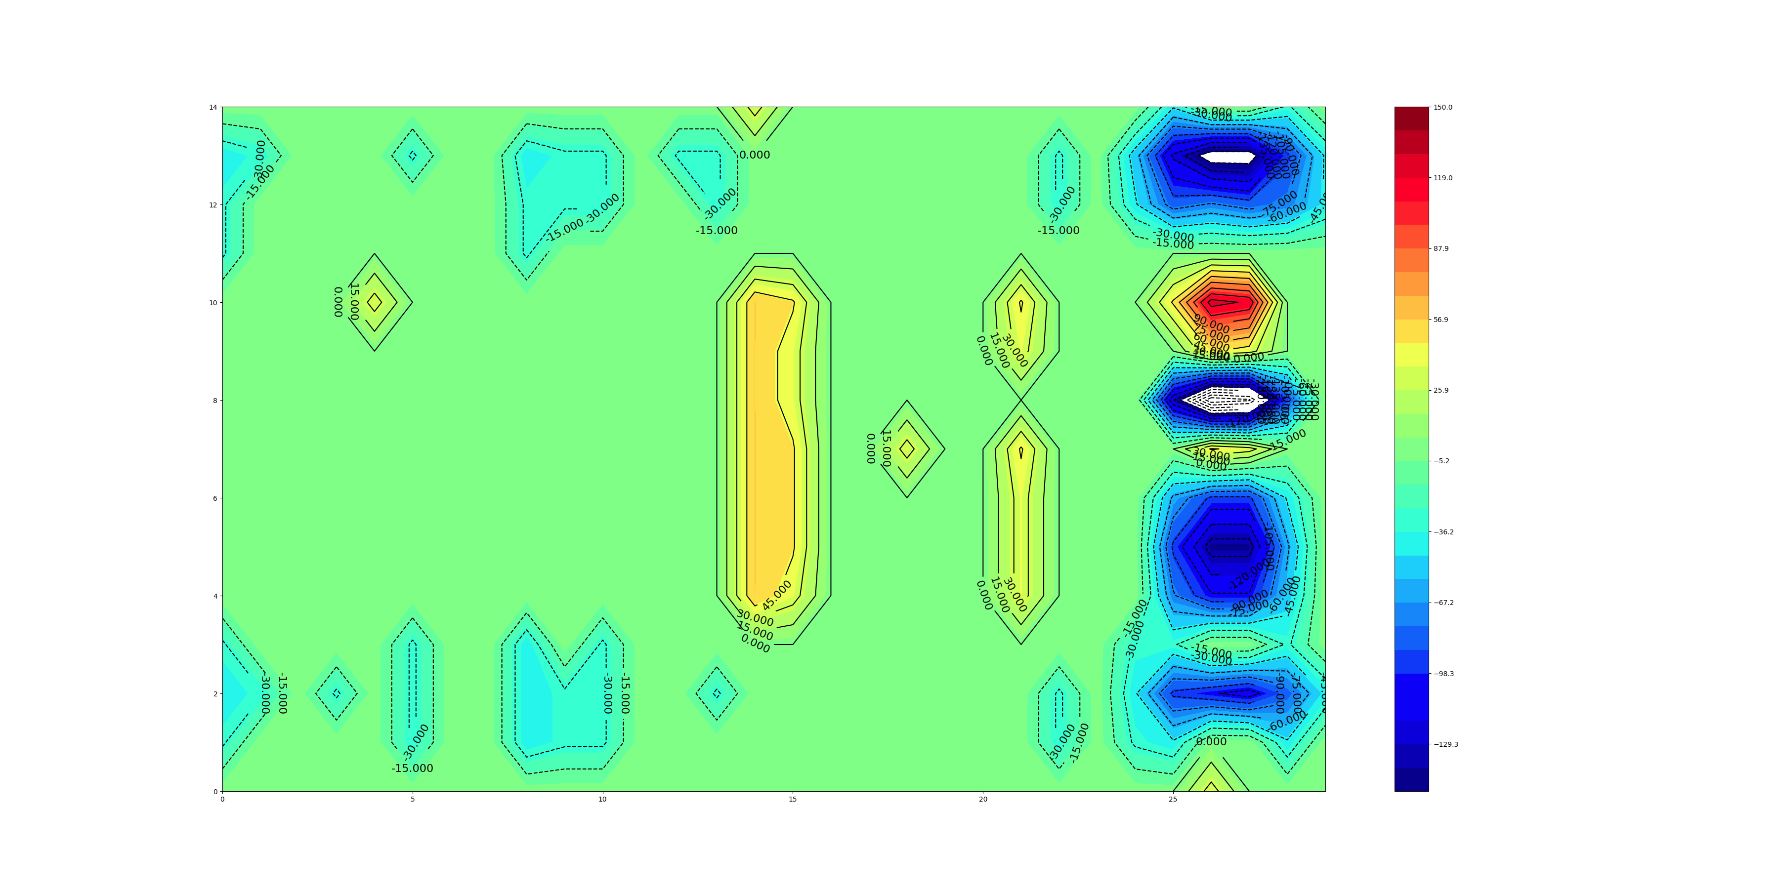
down no_touch/touch
触摸手机电容屏下侧，正常情况为左图，干扰条件为右图，干扰造成的效果是同一行出现电容极
大极小值，容易判定成为假触摸点。

Slide 11
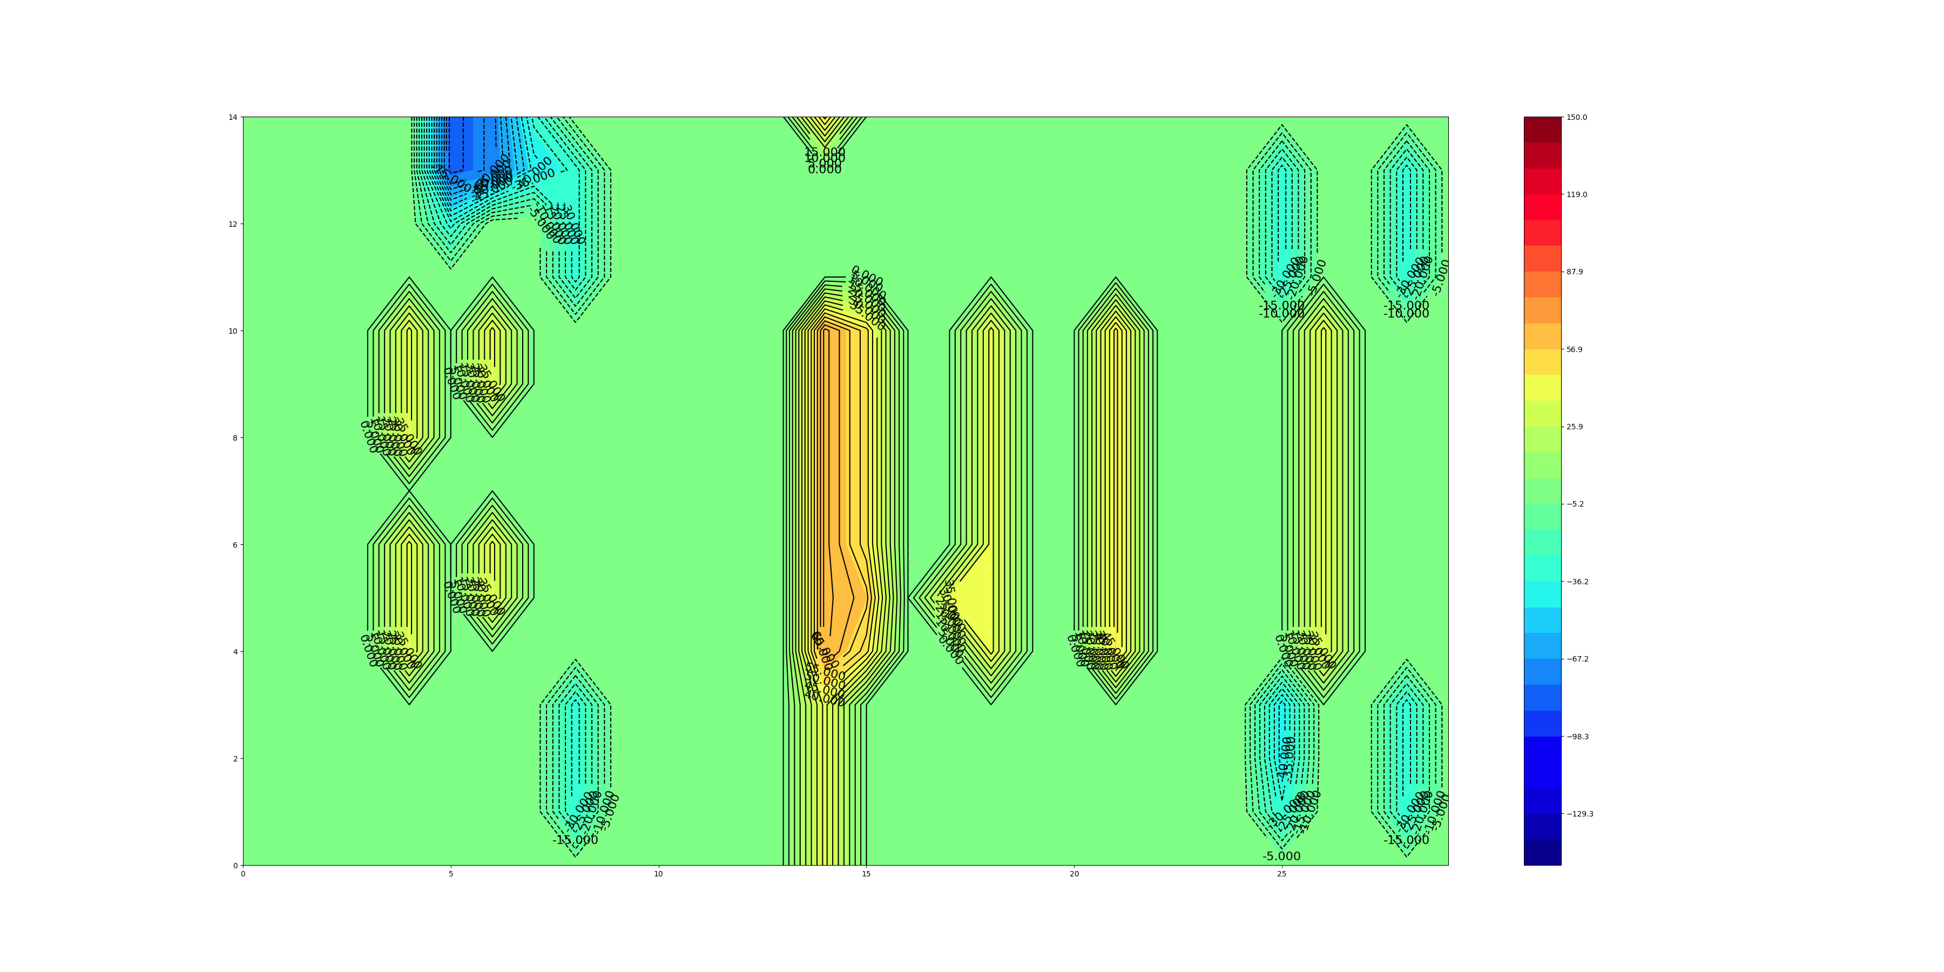
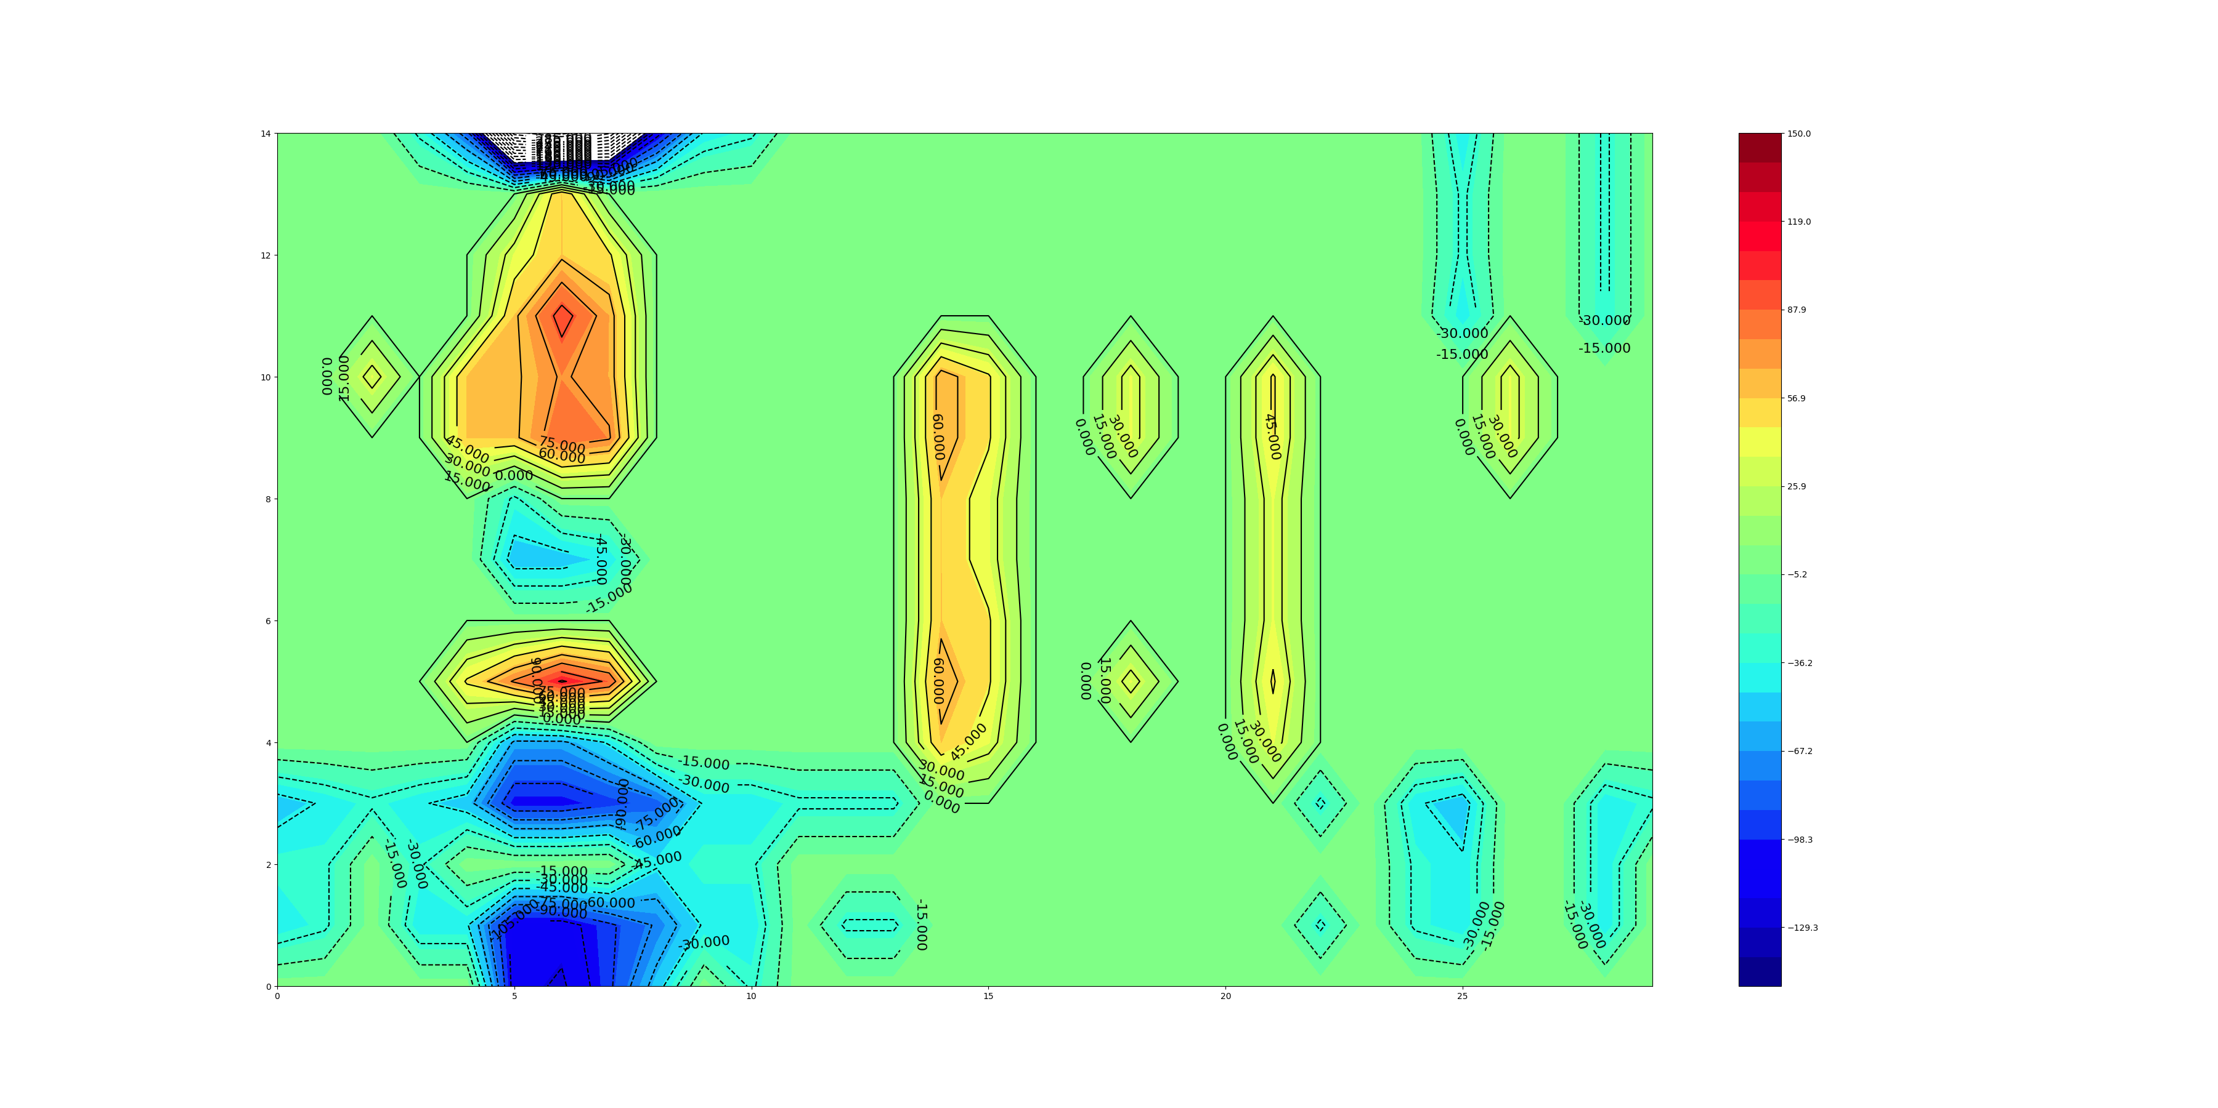
left_up no_touch/touch
触摸手机电容屏左上角，正常情况为左图，干扰条件为右图，干扰造成的效果是同一行出现电容极
大极小值，容易判定成为假触摸点。

Slide 12
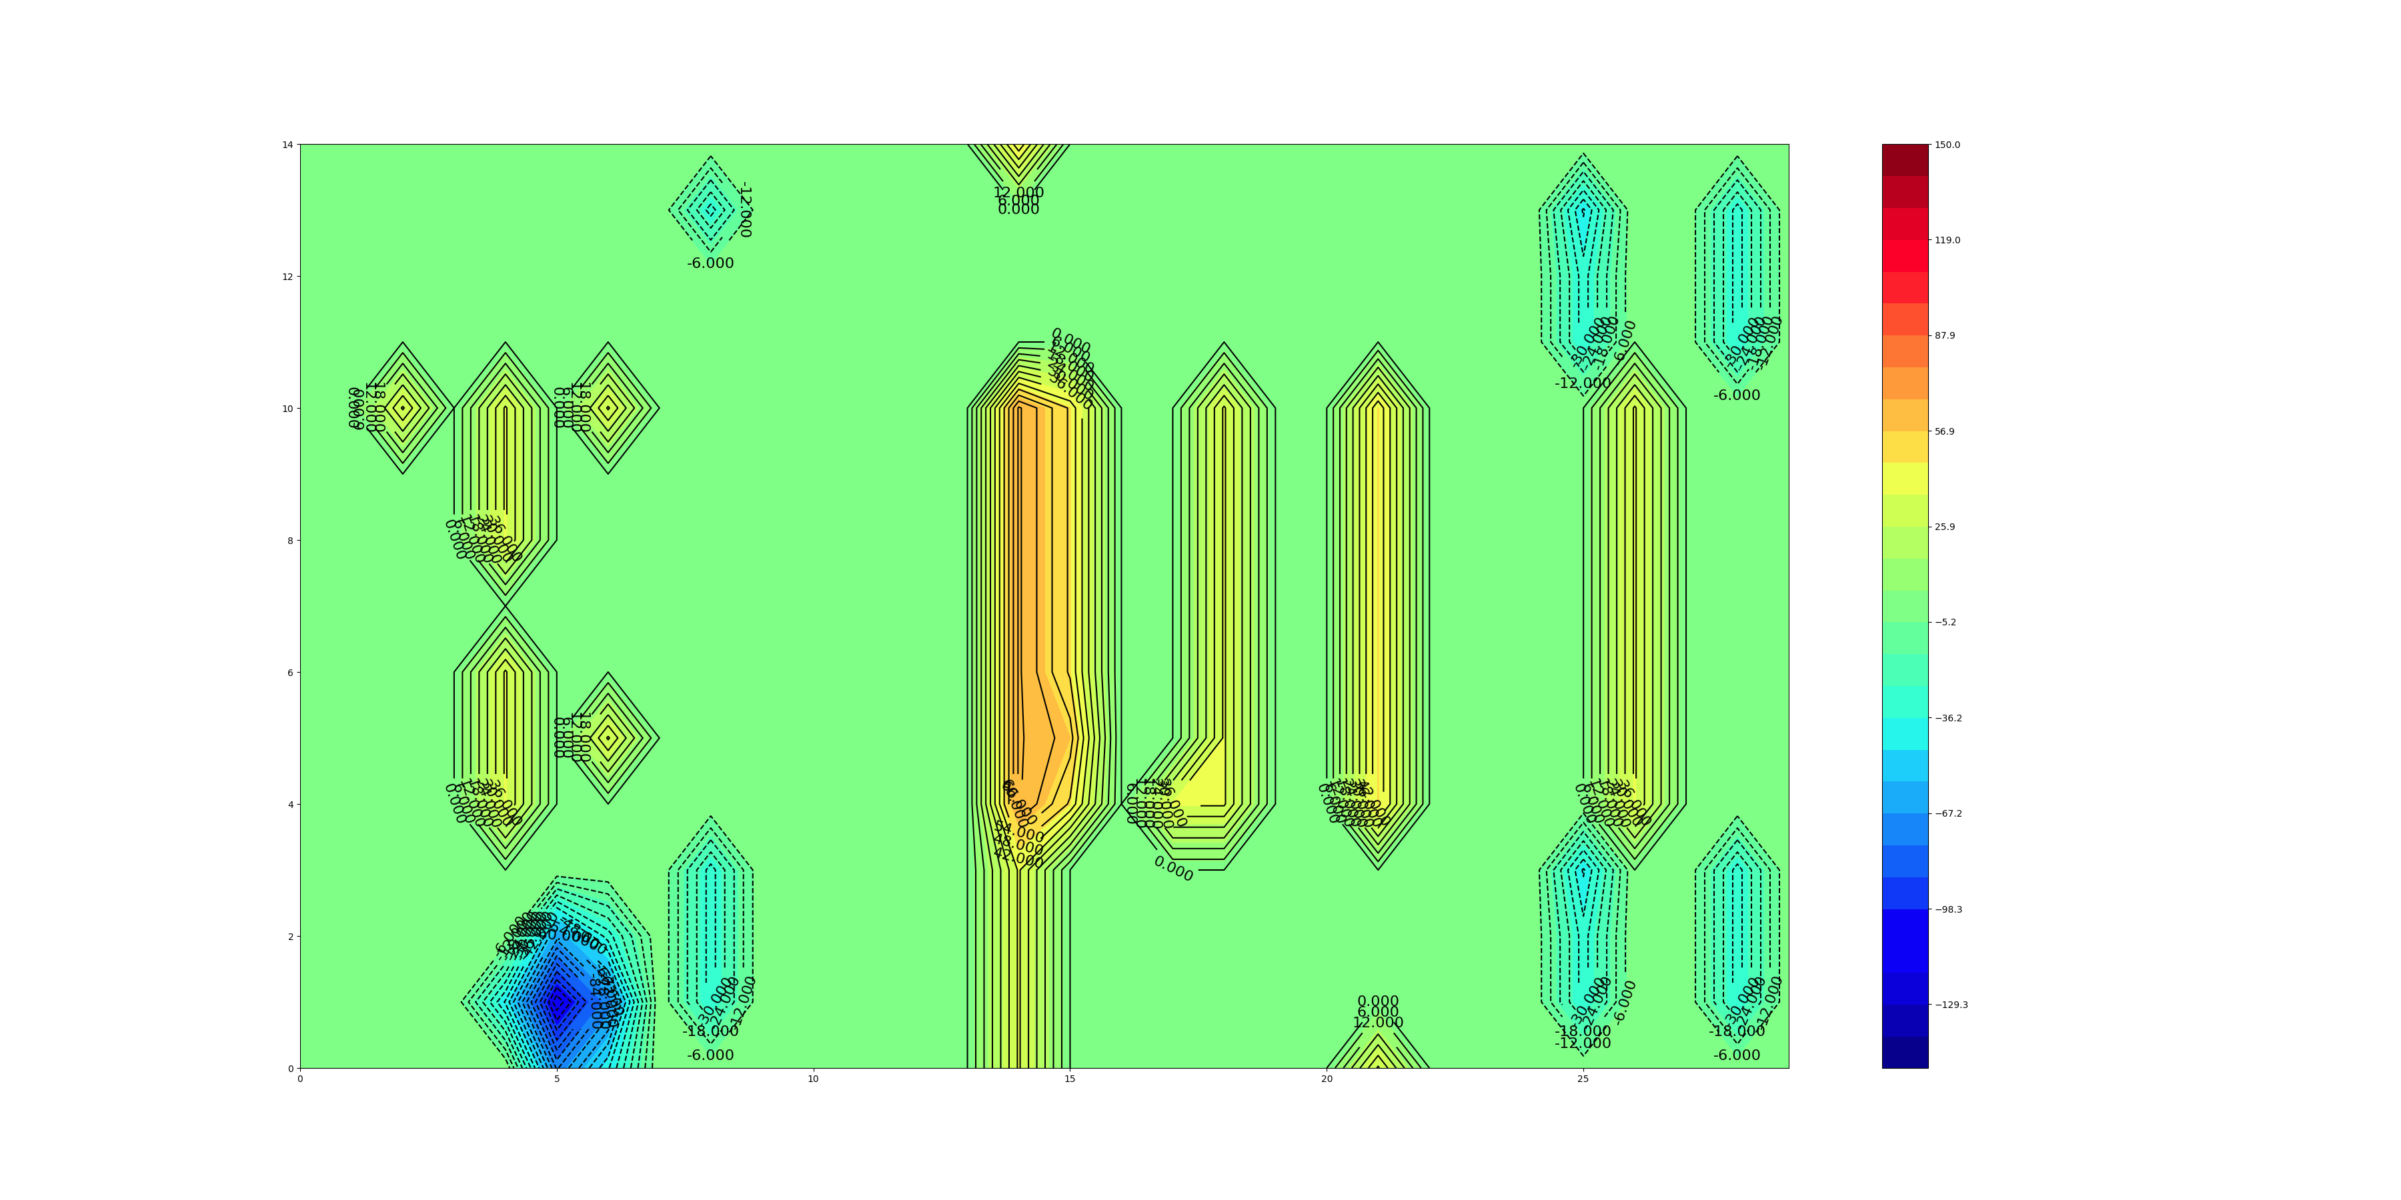
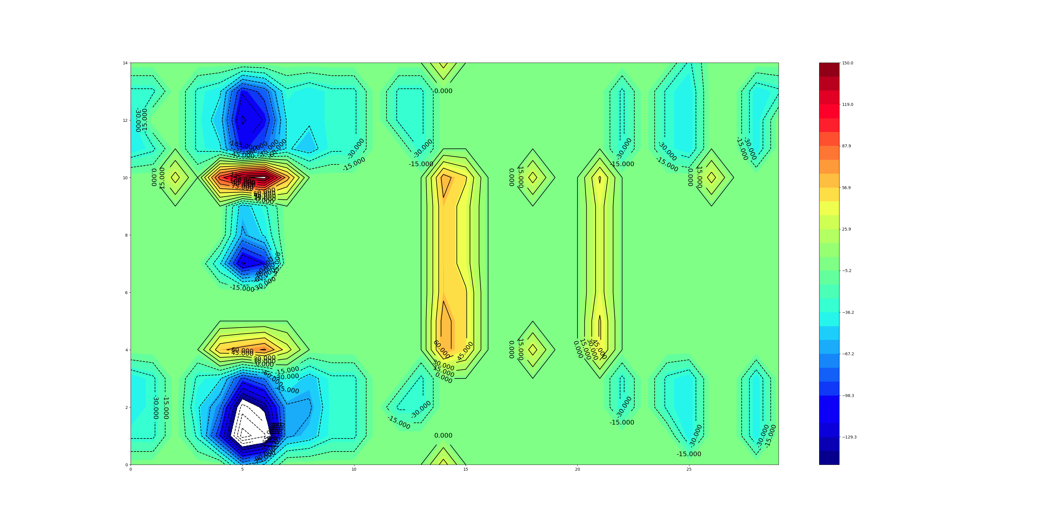
right_up no_touch/touch
触摸手机电容屏右上角，正常情况为左图，干扰条件为右图，干扰造成的效果是同一行出现电容极
大极小值，容易判定成为假触摸点。

Slide 13
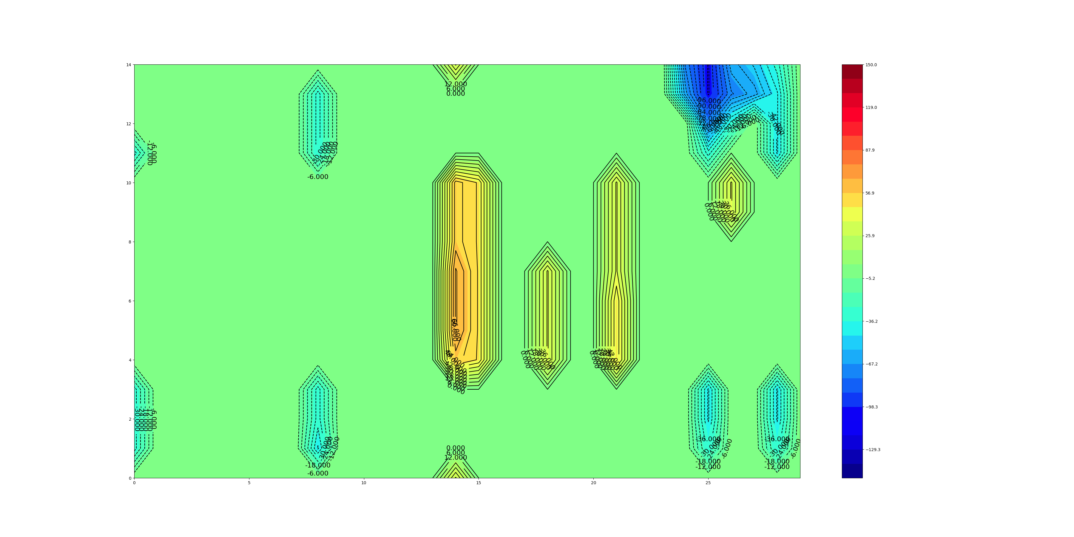
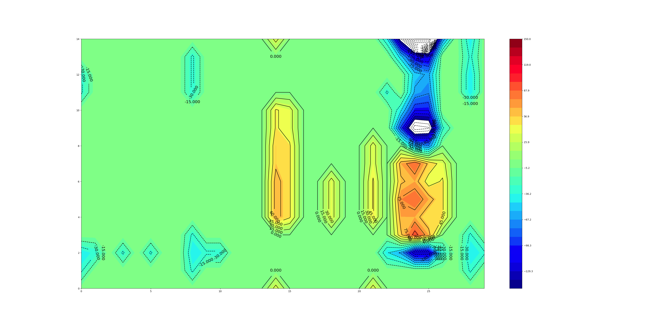
left_down no_touch/touch
触摸手机电容屏左下角，正常情况为左图，干扰条件为右图，干扰造成的效果是同一行出现电容极
大极小值，容易判定成为假触摸点。

Slide 14
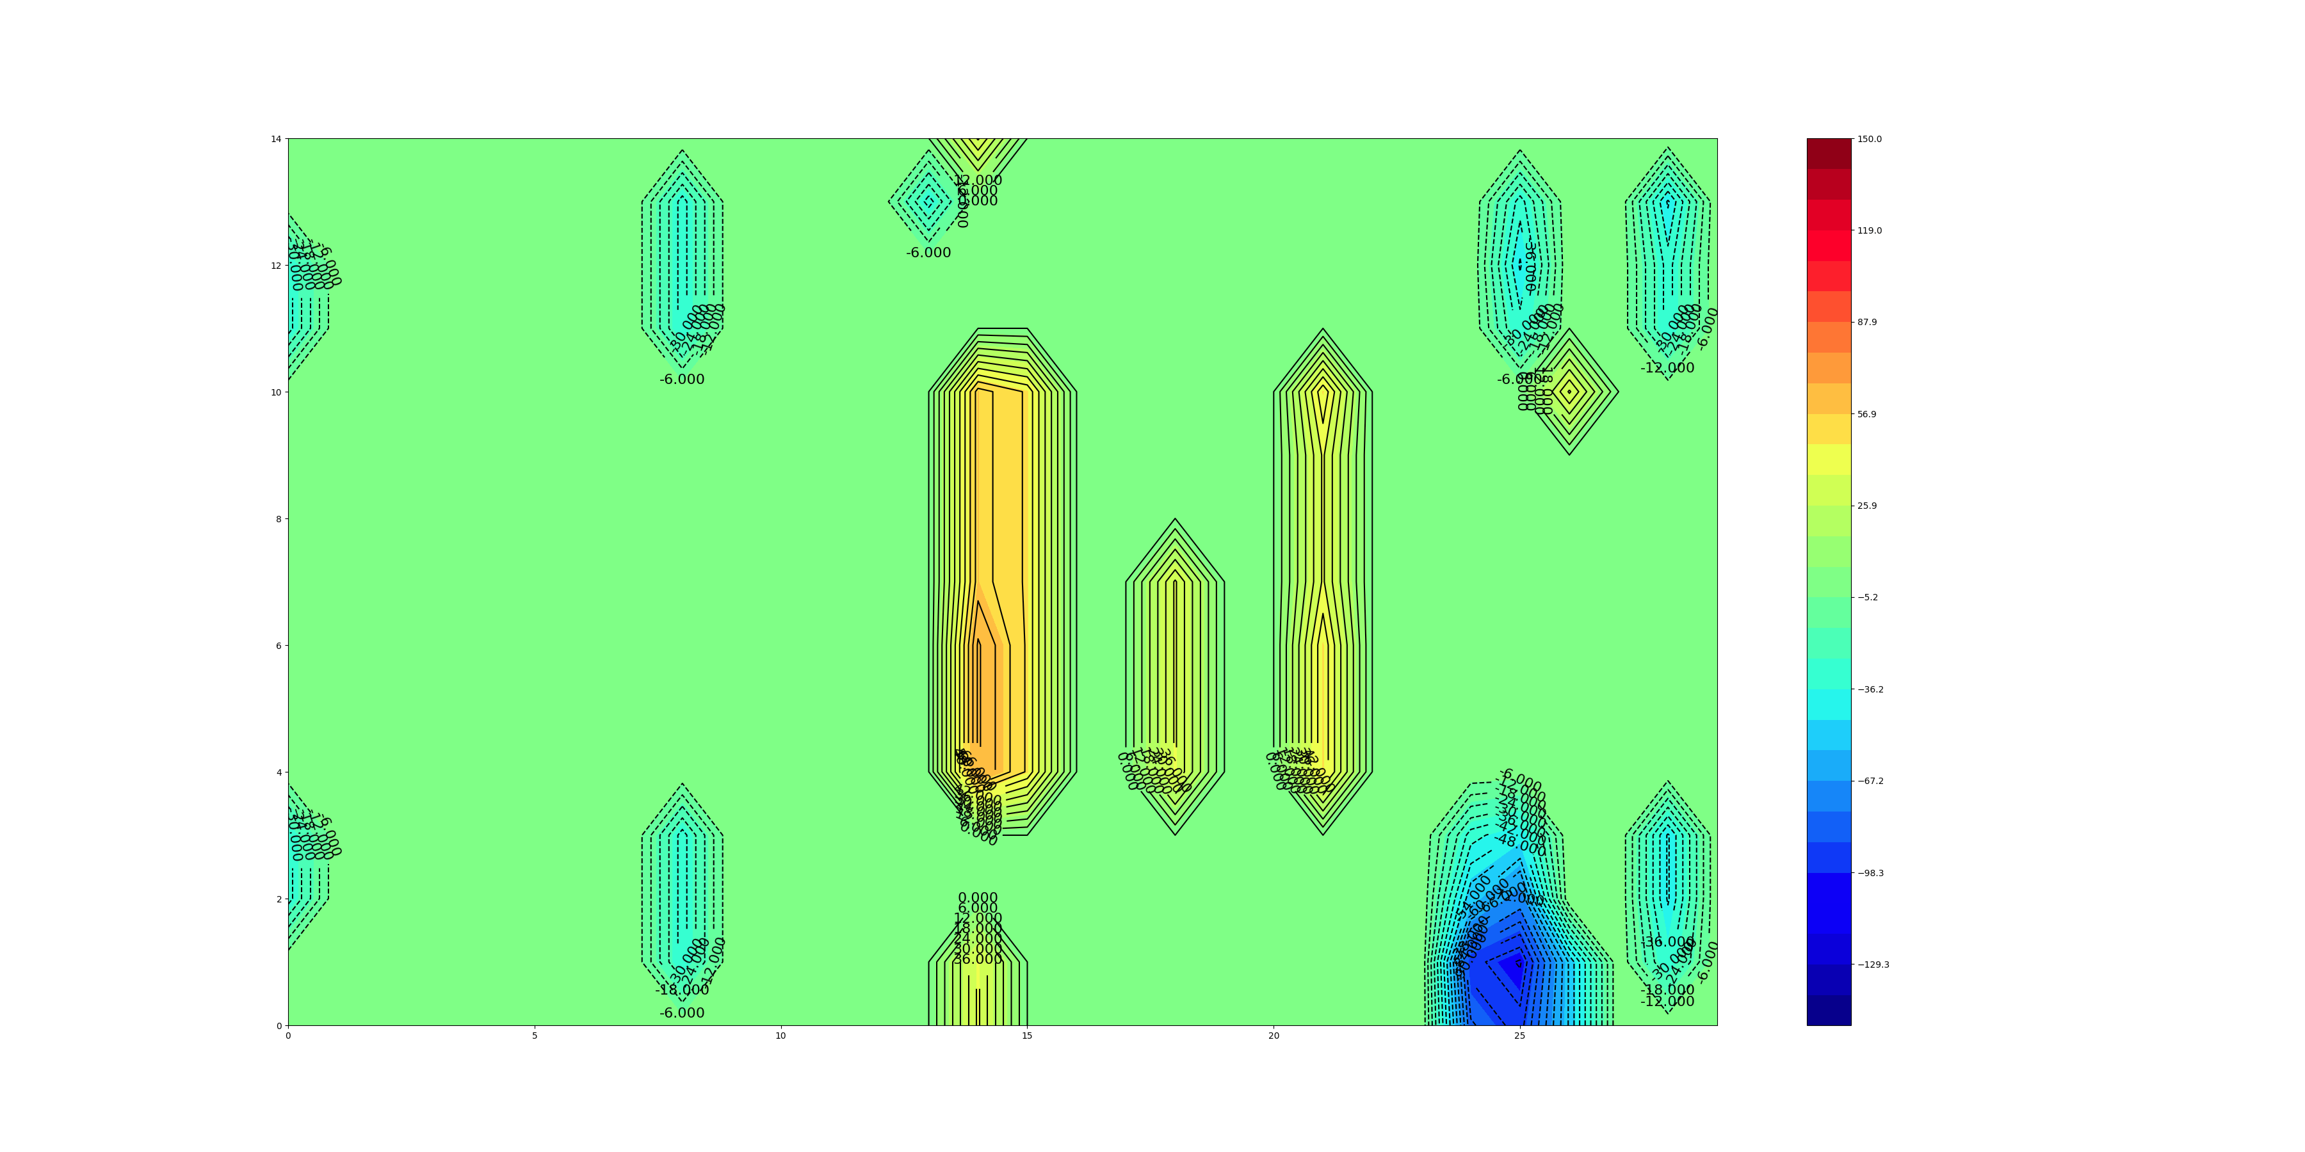
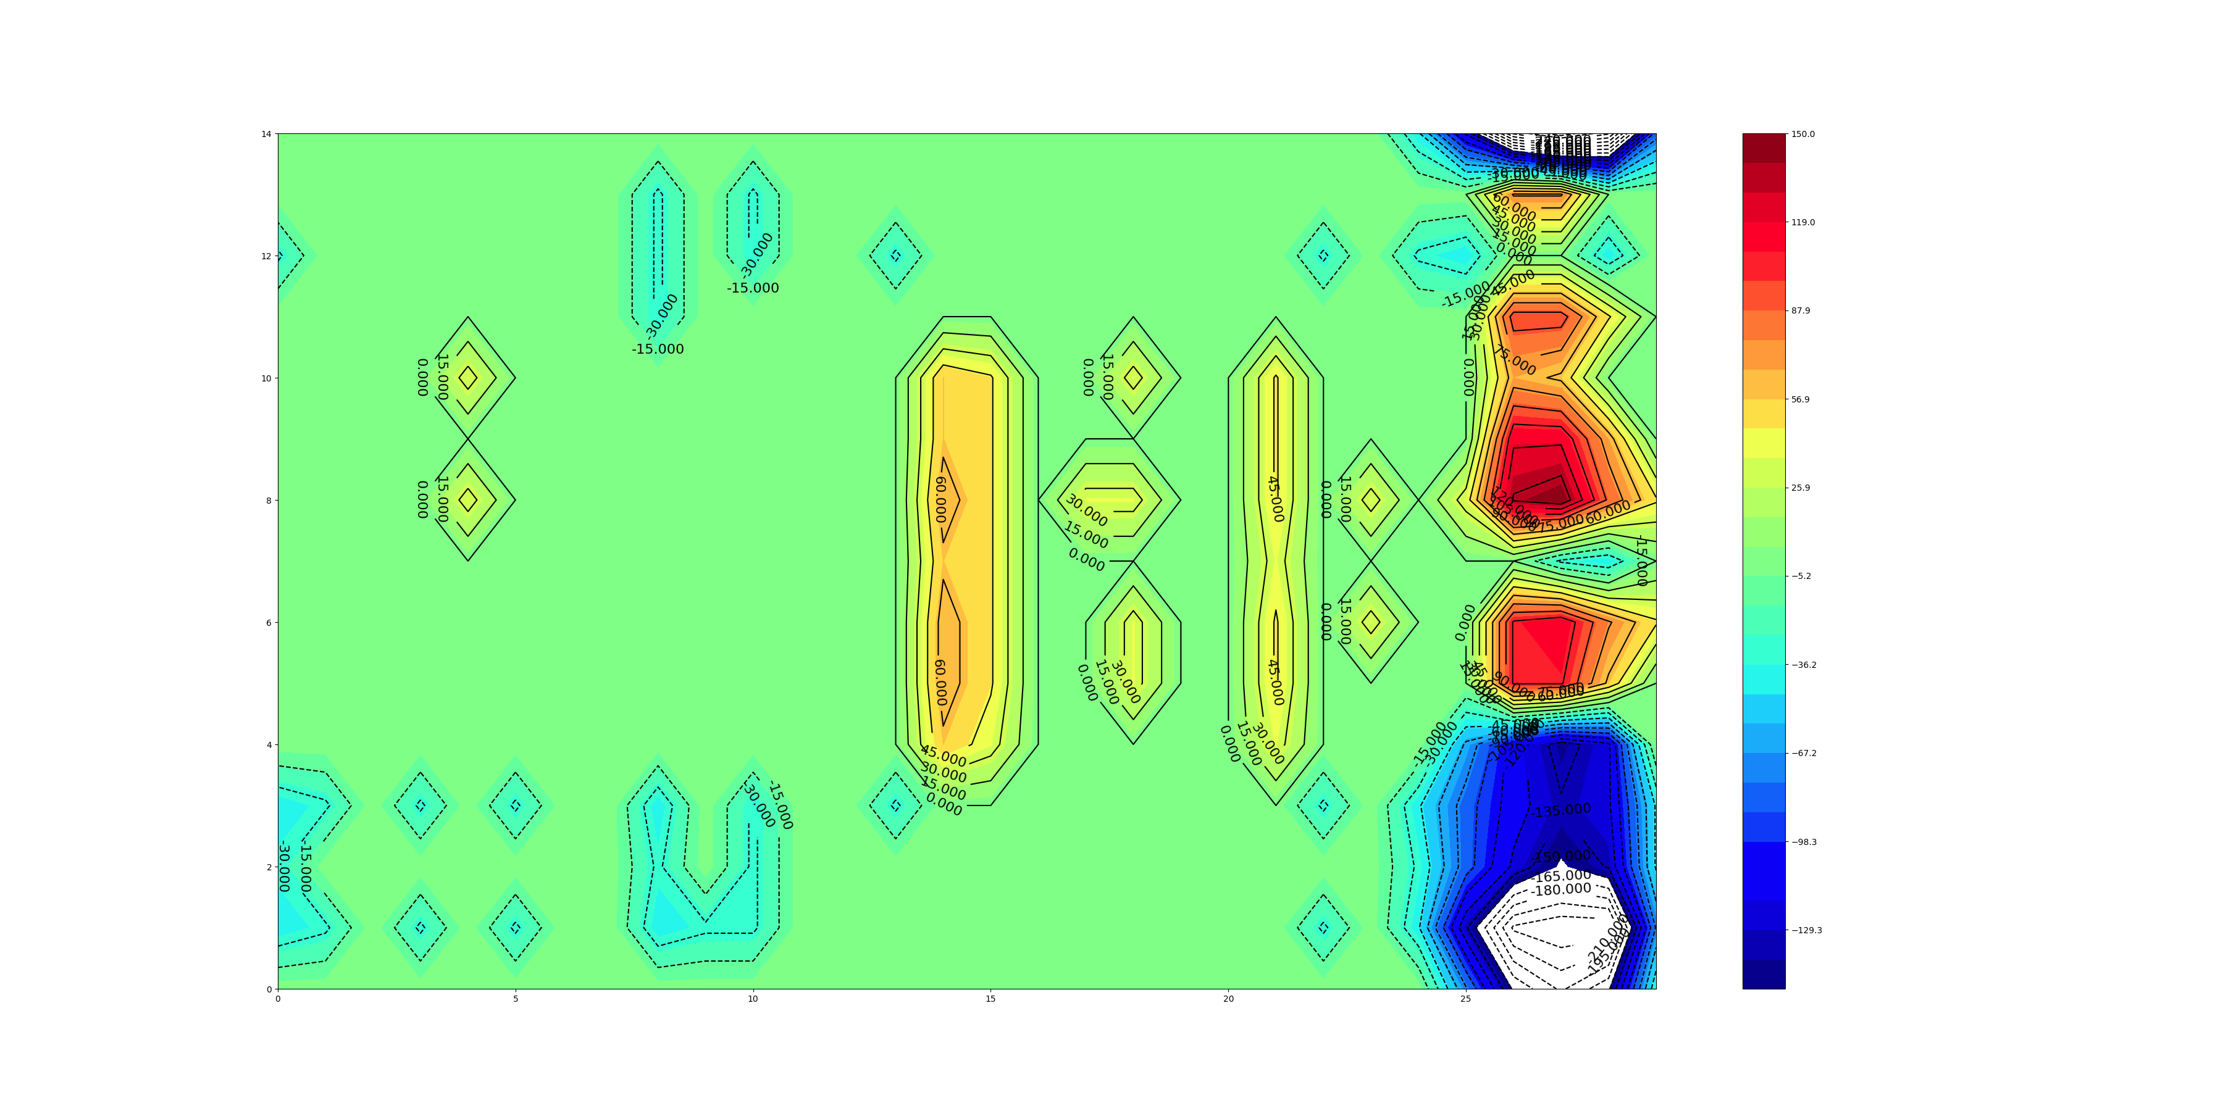
right_down no_touch/touch
触摸手机电容屏右下角，正常情况为左图，干扰条件为右图，干扰造成的效果是同一行出现电容极
大极小值，容易判定成为假触摸点。

Slide 15
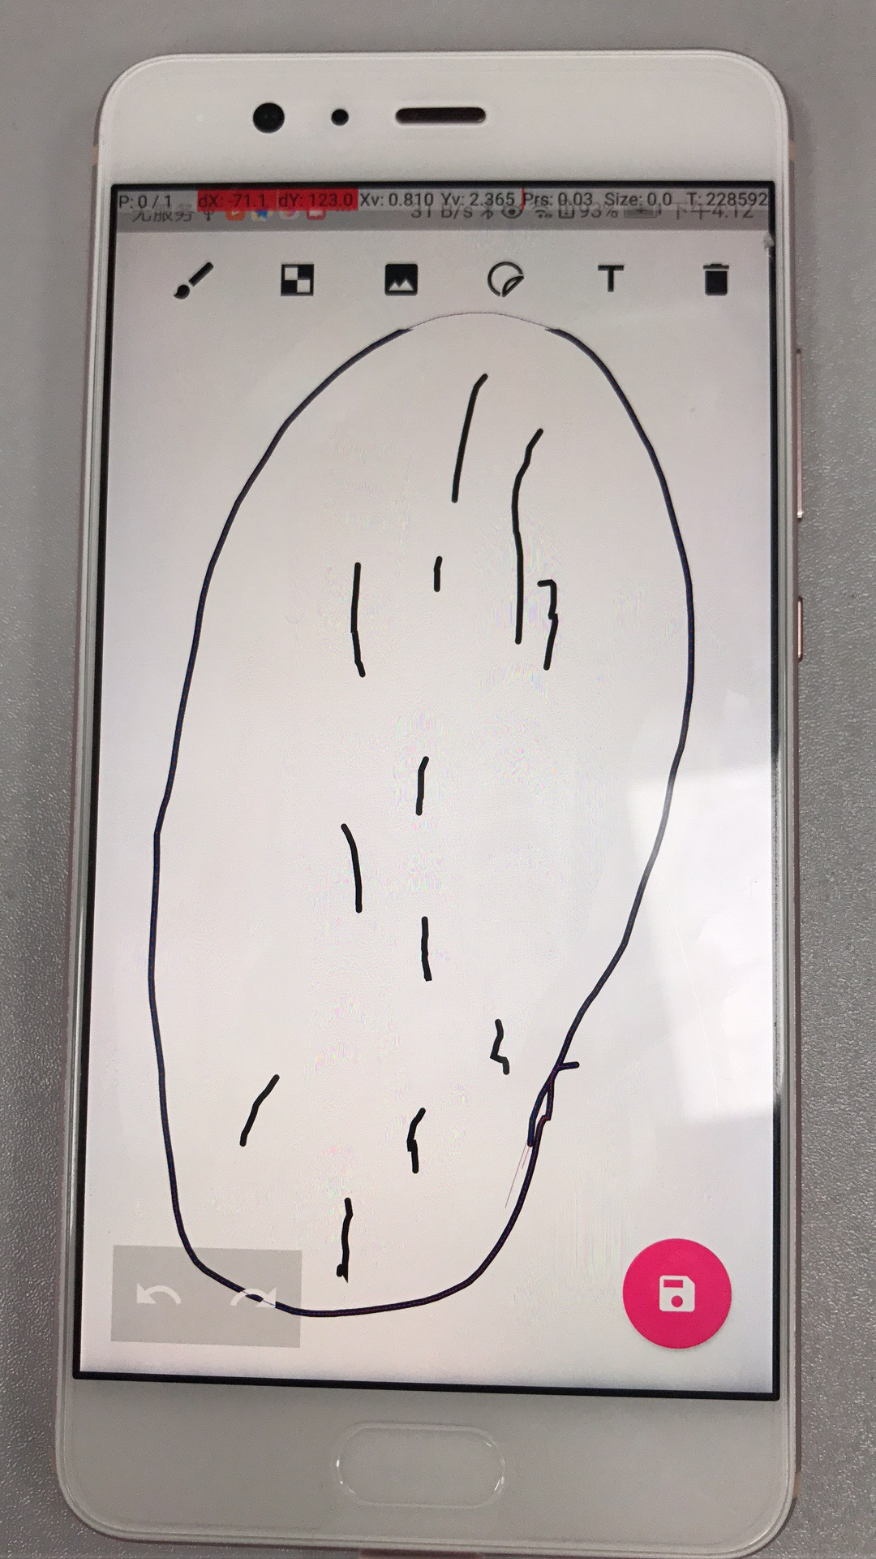
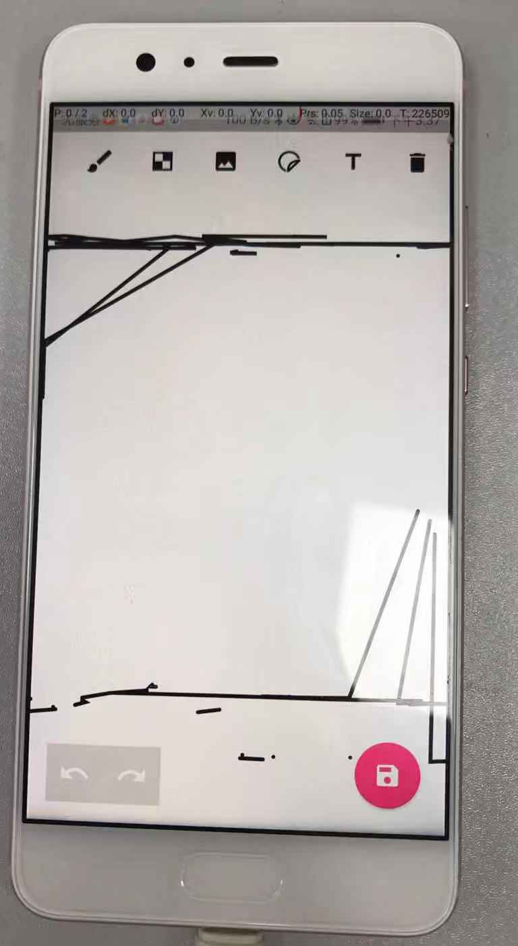
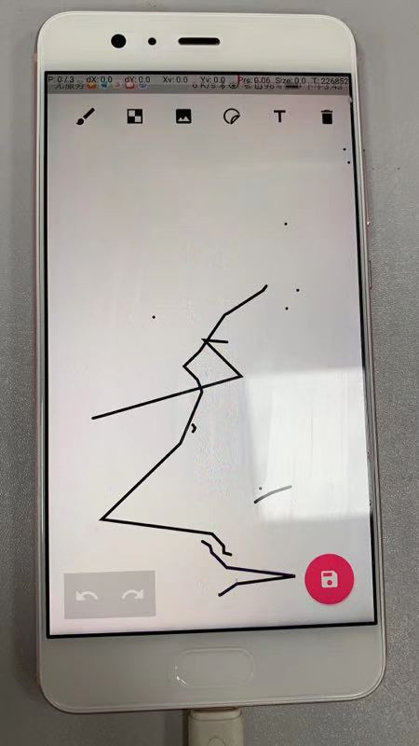
record
wifi传输时划线不稳定
施加干扰触摸角点
施加干扰上下滑动

Slide 16
next
重复角点斜线
Getevent
示波器观察白噪声
Usrp任意波形
示波器测试800k白噪声
外壳电位和地电位
定频正弦波观察电容值变化
电源对地电位是否变化
有干扰无触碰原始数据观察
电容变化值
TDDI
Log 放手机sd卡里面

Slide 17
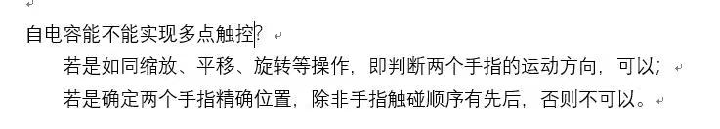
TDDI自电容调研
可以采用分时法和分区法实现多点触控

